Slide 1
CONTROL DE VERSIONES
Angélica Rioseco Pérez

Slide 2
?
Herramientas que ayudan a la gestión de cambios
que se realizan sobre los elementos de algún producto
o una configuración del mismo.

Slide 3
CARACTERÍSTICAS
Mecanismo de almacenamiento de los elementos que se deban gestionar.
Posibilidad de realizar cambios sobre los elementos almacenados.
Registro histórico de las acciones realizadas con cada elemento o registro de elementos.

Slide 4
AYER
HOY
Almacenamiento físico y local.
Bajos estándares de seguridad.
Alto riesgo de pérdidas o fallas.
Almacenamiento local y distribuído.
Altos estándares de seguridad y mecanismos de control de accesos a documentos.
Sin riesgo de pérdidas o fallas.

Slide 5
ARQUITECTURA
DE ALMACENAMIENTO
LOCALES
CENTRALES
DISTRIBUÍDOS

Slide 6
LOCALES
Actualmente en desuso

Slide 7
CENTRALIZADOS
Servidor local único con todos archivos versionados con acceso de múltiples usuarios.

Slide 8
CENTRALIZADOS
Base de Datos de Versiones
Computador A
VERSIÓN 3
ARCHIVO
VERSIÓN 2
Computador B
ARCHIVO
VERSIÓN 1

Slide 9
DISTRIBUÍDOS
Descarga de la última Foto Instantánea de los archivos replicados completamente en el repositorio local (área de trabajo).

Slide 10
Base de Datos de Versiones
VERSIÓN 3
COMPUTADOR A
SERVIDOR
VERSIÓN 2
Base de Datos de Versiones
VERSIÓN 1
VERSIÓN 3
DISTRIBUIDOS
VERSIÓN 2
VERSIÓN 1
Base de Datos de Versiones
VERSIÓN 3
VERSIÓN 2
COMPUTADOR B
VERSIÓN 1

Slide 11

SVN

Slide 12
?
Sistema de Control de Versiones (Centralizado), usado para que varios desarrolladores puedan trabajar en un mismo Proyecto.

Slide 13
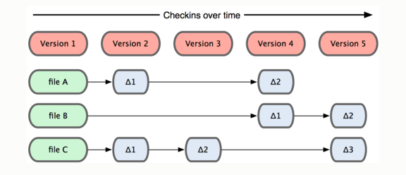
¿DE QUÉ MANERA?
Modelamiento de la información almacenada como un conjunto de archivos y la modificaciones hechas sobre cada uno de ellos a lo largo del tiempo.

Slide 14
Un poco de vocabulario….
Súper conocido….
Checkout → Descarga una copia privada de la ultima versión del proyecto.
Update → Actualiza la copia de trabajo con los últimos cambios realizados.
Commit → Envía al Repositorio los cambios que se hicieron en la copia Privada.
Merge → Mover un cambio de una rama a otra. (Fusión).

Slide 15
Buenas Prácticas
Versionando PKG según JM.

Slide 16

ÁREA LOCAL
1.- Actualizar Tronco (UPDATE)
2.- Crear Rama (BRANCH TAG)
2.1.- Desarrollo
2.2.- Commit
TRONCO
3.- Pasar a QA (MERGE)
Fusión Rama→Tronco
RAMAS
CARPETA LOCAL
3.1.- Piezas Tocadas
(GET- LOCK)
( DESARROLLO)
4.- Paso a Producción
¿Tuve Éxito ?
(RELEASE - LOCK)
SISTEMA
X
MERGE
SITIO
Liberar
Eliminar Rama
CÓDIGO PRODUCCIÓN
EQ MANTENCIÓN

Slide 17


Slide 18
?
Sistema de Control de Versiones (Distribuido), es decir, existe un Repositorio Central en el cual se incorporan cambios, todos los usuarios pueden descargar su propia copia de trabajo, pero generando es espejo del Repositorio Central.

Slide 19
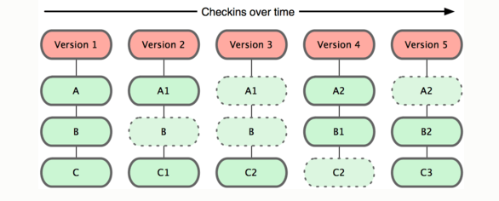
¿DE QUÉ MANERA ?
Modelamiento de la información almacenada como un conjunto de Fotos Instantáneas a lo largo del Tiempo.

Slide 20
GIT
Gran Velocidad.
Diseño Sencillo.
Fuerte Apoyo al Desarrollo no Lineal (Miles de Ramas Paralelas - branching).
Completamente Distribuido.
Todo bajo Control.

Slide 21
PRINCIPALES DIFERENCIAS
 | SVN | GIT
Control de versiones | Centralizado | Distribuido
Repositorio | Un repositorio central donde se generan copias de archivos. | Copias Locales del repositorio en las que se trabaja directamente.
Autorización de Acceso | Dependiendo de la Ruta de Acceso. | Para la totalidad del directorio.
Seguimiento de Cambios | Basado en Archivos. | Basado en contenido.
Historial de Cambios | Solo en el repositorio completo, las copias de trabajo incluyen únicamente la versión más reciente. | Tanto el repositorio como las copias de trabajo individuales incluyen el historial completo.
Conectividad de Red | Con cada acceso. | Solo necesario para la sincronización.

Slide 22
¿QUE RESCATAMOS DE
ÉSTAS HERRAMIENTAS ?
Facilita el trabajo colaborativo.
Entregan historial de revisiones y copias.
Mecanismos de administración y control de nuestra información.

Slide 23
Ante cualquier eventualidad…. Siempre se puede volver atrás.

